Slide 1
KIZ ÇOCUKLARININ OKULLAŞTIRILMASI
Öğr. Gör. Oktay YILDIZ
Şebinkarahisar -2011

Slide 2
Projenin Amacı
Proje, Şebinkarahisar kırsalında yaşayan kız çocuklarının örgün ve yaygın eğitime geri kazandırılmalarını ve istihdam edilebilirliklerini arttıracak bir meslek dalında eğitilmelerini amaçlamaktadır. İlköğretimi başarı ile tamamlamış ve örgün eğitime devam edemeyen kırsaldaki kız çocuklarının şehir merkezindeki ortaöğretim kurumlarında eğitimlerini sürdürmeleri için barınma imkânı oluşturulması planlanmaktadır. Hedef grup içerisinde yaygın eğitime devam etmek isteyen kızlarımıza Halk Eğitimi Merkezi aracılığıyla Açıköğretim Lisesi ve Mesleki Açıköğretim Lisesi’ne yönlendirmek ve Kız Teknik ve Meslek Lisesi bünyesinde mesleki eğitim imkânı sağlanması projenin çözüm üreteceği özel sorunlar arasındadır. Tüm bu aşamalar içerisinde önemli bir paydaş olan ailelerin proje kapsamında bilinçlendirilmeleri sağlanarak kızlarımızın okullaşmasına katkı sağlamaları amaçlanmaktadır.
Bölgemizin kırsal kesiminde yaşayan en az ilköğretim mezunu olup da ortaöğretime devam edemeyen 15-18 yaş arasında 45, 18-25 yaş arasında 30 olmak üzere, toplam 75 kız tespit etmek, tespit edilen kızlardan 15-18 yaş arasındaki 45 kızı ortaöğretim kurumlarına yönlendirmek ve barınma sorunlarını gidermek, tespit edilen kızlardan 18-25 yaş arasındaki 30 kızı Açıköğretim ve Mesleki Açıköğretim Liseleri’ne yönlendirmek, belirlenen 18-25 yaş arasındaki kızlara Temel Giyim, Çocuk Gelişimi ve Temel Bilgisayar eğitimleri vermek, eğitimler sonunda Milli Eğitim onaylı sertifika vermek, 75 kızın aileleriyle birlikte toplam 100 aileye eğitimin önemi hakkında seminerler düzenlemek.

Slide 3
BAŞLARKEN...
Eğitim alma ve egitime erisim en temel insan haklarından biridir. Ülkemizde ilkögretim çagında olup da hala okula gidemeyen birçok çocuk vardır. Bu durum kız çocukları için daha belirgin olarak ortaya çıkmaktadır. Bu noktadan hareketle Milli Egitim Bakanlıgı ve UNICEF tarafından Haziran 2003’te ‘Haydi Kızlar Okula!’- Kız Çocuklarının Okullulaşmasına Destek Kampanyası başlatılmıştır. Kampanyanın hedefi ilköğretimde kız ve erkek çocukların okullulaşma oranını eşitlemek, en azından bu oranları birbirine yakınlaştırmaktır.
Yürütülen çalışmaların niteliğini ve niceliğini arttırmak amacıyla okula gidemeyen kız çocuklarının belirlenmesinde ve ailelerin ikna edilmesinde gönüllülerden ve kamu çalışanlarından da destek alınarak kampanyaya ivme kazandırılması amaçlanmaktadır.

Slide 5
BM Çocuk Hakları Sözleşmesi
ÇHS, on sekiz yaşın altında olanları çocuk olarak tanımlayarak başlamaktadır.ÇHS’ deki haklar, nerede olurlarsa olsunlar bütün çocuklar için geçerlidir. Çocuklarla ilgili bütün konularda, çocuğun yüksek yararı gözetilecektir. Devletler, çocukların haklarına eksiksiz biçimde saygı gösterilmesini sağlayacak önlemleri almakla yükümlüdürler.

Slide 6
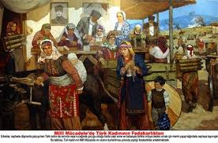
Toplumun kadına bakışı:
Kadınlar, anneliğin yanı sıra,
evin idaresinden de sorumludurlar.
Ev işleri, yapıldığı sürece farkına
varılmayan, ancak yapılmadığında görülebilen, bu nedenle de “görünmez” denen işlerdir. Ev işlerinin bir özelliği de maddi bir karşılığının olmaması, “çalışma” tanımına girmemesidir. Ev kadını, çocuk sayısına ve yaşına da bağlı olarak günde ortalama on-on iki saat çalışır. Ancak herhangi bir sosyal güvencesi olmadığı gibi, geçinmek için de kocasına bağımlıdır.

Slide 8
Eğitim…
Eğitim, bireyin doğumundan ölümüne süregelen bir olgu olduğundan ve politik, sosyal, kültürel ve bireysel boyutları aynı anda içinde bulundurduğundan, tanımının yapılması zor bir kavramdır. Bireylerin toplumun standartlarını, inançlarını ve yaşama yollarını kazanmasında etkili olan tüm sosyal süreçlerdir. Kişinin yaşadığı toplum içinde değeri olan , yetenek, tutum ve diğer davranış biçimlerini geliştirdiği süreçlerin tümüdür.

Slide 9
Kız Çocuklar niçin okutulmuyor/okutulamıyor?
1. “Paramız yok ki yollayalım.”
Çok haklısınız. Gerçekten egitim belli bir ekonomik güce dayanıyor. Ancak bu konuda yardım alabileceginiz bir yer var. Sosyal Yardımlasma ve Dayanısma Vakfı’nı hiç duydunuz mu? Bu vakıf maddi zorluklar nedeniyle çocuklarını okutamayan ailelere Sartlı Nakit Transferi aracılıgıyla yardımcı olabiliyor. Sartlı Nakit Transferi kız ve erkek çocuklarının egitimi için iki ayda bir annelere belli bir miktarda ödenen para yardımıdır.(sadece ihtiyaç sahipleri)

Slide 10
“Yakında bir okul yok. O yüzden kızımızı okutamıyoruz.”
Tasımalı sistemde, çocuklarınız minibüslerle
en yakın okula tasınıyor ve bunun için sizden para talep edilmiyor
Yatılı okullar!

Slide 11
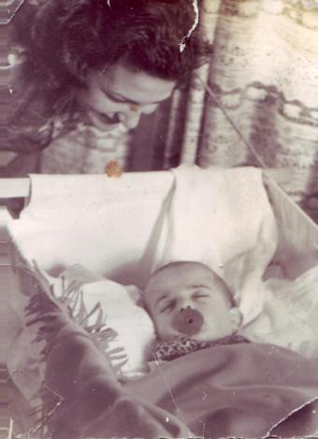

Slide 12
“Kızlar okula gidip de ne olacak? Evlenip gidecek nasıl olsa.”
Haklısınız evlilik bir insanın yasamında çok önemlidir. Bunun yanında saglıklı evlilikleryapmak ve saglıklı nesiller yetistirmekde bir o kadar önemlidir. Bizler çogu zaman kızlarımızın evlenecegini, ev hanımlıgı ve annelik için gerekli olan becerileri onlara ögretebilecegimizi düsünürüz.Oysa ki, çocuklar okulda yalnızca dersleri degil, yasam için önemli olan pek çok bilgiyi de ögrenirler. Örnegin, saglık, beslenme ve temizlikle ilgili pek çok bilgiyi okuldanve gazete, kitap gibi diger bilgi kaynaklarından alabilirler.

Slide 13
“Egitim alan bir genç kız, saglıga, temizlige, egitime, çocuk yetistirmeye ve çocukları korunmasına iliskin bilgileri ailesi ve çevresindekilerle paylasarak hem ailesinin hem de çevresinin gelismesine olanak saglayabilir. Örnegin, hasta oldugunuzda sizleri doktora götürebilir, doktorun dediklerini daha iyi anlayabilir ve ilaçlarınızı dogru bir biçimde almanızı saglayabilir.

Slide 14
"Okuyup ne yapacak? Evlenince kocası ona bakar nasıl olsa"
Bizim kültürümüzde eve ekmek getiren kisinin erkek olması gerektigi düsünülür.Burada bir atasözümüzü hatırlamakta yarar var: ‘Bir elin nesi var iki elin sesi var.’
Yasamda hastalanma, sakatlanma ya da eve para getirememe de var. Hem saglıkta hem de zor günlerde birbirimize ihtiyacımız var. Egitim almıs bir kadın çalısarak, esine ve ailesine maddi ve manevi destek saglayarak daha güçlü bir aile olmanın temelini atabilir.”

Slide 15
"Çok büyüdü. Neredeyse evlilik yası geldi. Bizim buralarda bu yasta kızlar okula gitmezler."
Siz o yaştayken Kararlarınızı siz mi alırdınız? Yoksa anne babalarınız sizin yerinize mi karar verirlerdi? Siz bu konuda ne hissederdiniz?
Yasalarımıza göre çocuklarımız 18 yasına gelinceye kadar ailelerin himayesinde yani korumasındadır.
Diger bir deyisle, 18 yasına kadar çocukturlar.

Slide 16
"Okudu okuyacagı kadar. Okuma yazma biliyor. Daha fazla gidip de ne olacak?"
Kızınızın okuma yazma bilmesi çok güzel. Size de yardımcı oluyordur. Ancak biliyor musunuz çocuklarınız okulda sadece okumayı yazmayı degil, yasamları için gerekli daha pek çok bilgiyi ögrenirler. Okuma,yazma ve hesap yapma ilk yıllarda ögrendikleri becerilerdir. Okulda geçirdikleri her yıl onlara daha çok bilgi kazandırır. Iste bu yüzden ülkemizde zorunlu egitim 8 yıldır.
Yasamları için gerekli olan bilgileri ögrenebilsinler diye."

Slide 17
Okusa ne olacak? Nasıl olsa is bulamayacak."
Öncelikle herşey iş değil, yeni bireyler yetiştirecekse bile eğitim önemli.
Köyümüzdeki/ mahallemizdeki doktorları, ögretmenleri, ebeleri düsünün. Eger onlar okumasalardı çocuklarımıza kim ası yapardı?
Hastalandıgımızda kime giderdik? Ya da kim çocuklarımıza egitim verirdi

Slide 18
"Onun çalısıp bize yardım etmesi lazım. Biz de çocukken çalıstık ailemize yardım ettik."
Demek siz de çocukken çalıstınız. Peki o yaslarda çalısmıyor olsaydınız ne yapmak isterdiniz.
Bir çocugun toplumdaki görevlerini saglıklı ve keyifli bir sekilde yapması için okula gitmesi, oyun oynaması ve hayal kurması gerekir. Ancak çocuklarımızı küçük yaslarda çalıstırmaya baslarsak ve bu agır yükü onların omuzlarına simdiden yüklersek ileriki yaslarda hayallerini yitirebilir, enerjisini tüketebilir ve yasamla güçlü bir biçimde basa çıkamayabilir.

Slide 19
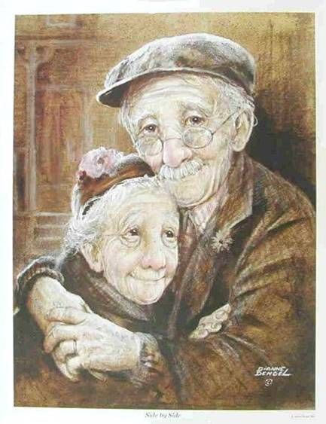

Slide 20
"Kızların okuması dinimizce günah."
Biliyorsunuz Allah’ın peygamberimize ilk emri ‘Oku’ olmustur. Ayrıca Hz Ali, ‘Bana bir harf ögretenin kırk yıl kölesi olurum.’ demistir. Bunun yanı sıra Allah’ın emirlerinden birisi de kız ve erkek çocuklar arasında ayırım yapılmaması gerektigidir.

Slide 21
"Biz göndermek istiyoruz ama çocugumuz gitmek istemiyor?"
Çocugunuzun neden okula gitmek istemedigini
biliyor mu
Çocuklar çesitli nedenlerden dolayı okula gitmek istemeyebilirler.
Çocuk okula iliskin olumsuz bir deneyim ya da bilgiye sahip olabilir. Örnegin, okulda arkadaslarından birisi ile kavga etmis olabilir ya da birinden okulailiskin yanlıs bilgiler edinmis olabilir. Çevresindeki okula gitmeyen arkadaslarından etkilenmis olabilir.sunuz?

Slide 22
Sihirli 3 H?nin önemine inanan ebeveynler/öğretmenler

Slide 23
Heyecan, Hareket Ve Heves Uyandırmak Gerek

Slide 24
Teşekkürler

Slide 25
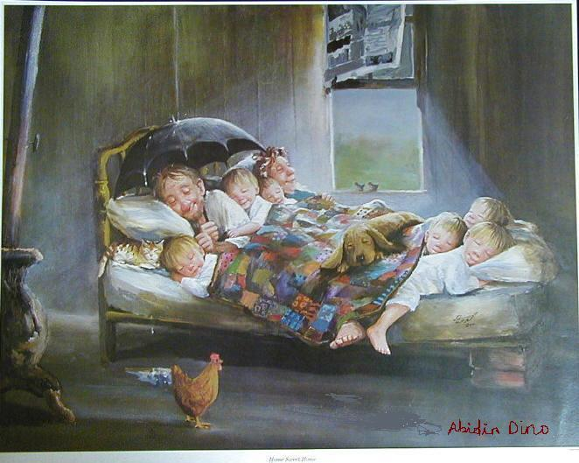
HAYATINIZIN TADI BOL OLSUN

